Slide 1
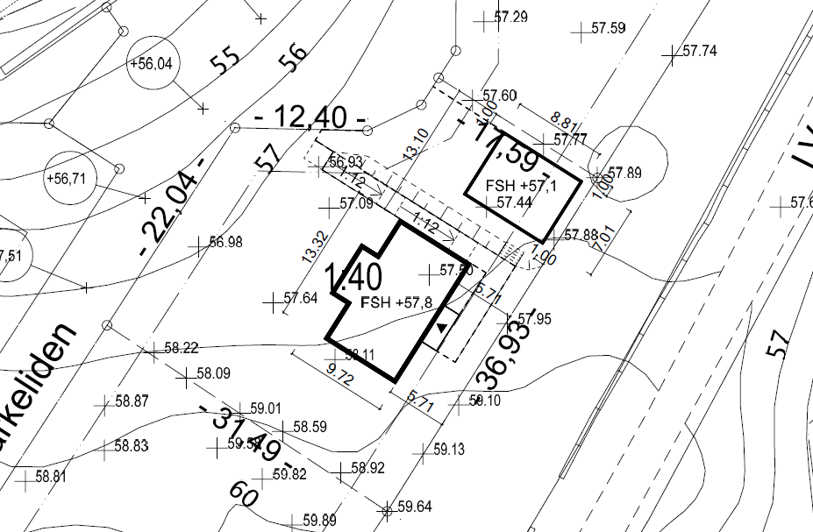
+55,7
56,5
+57,515

Slide 2
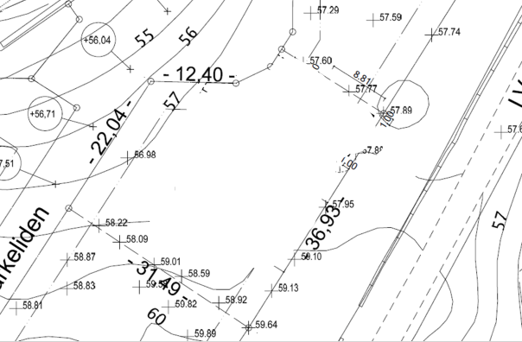

+55,7
FSH+59
+57,515
FSH+58,5

Slide 3
FSH+58
+57,515
FSH+57,5

